Slide 1
Sequence to Sequence Learning with Neural Network

Slide 2












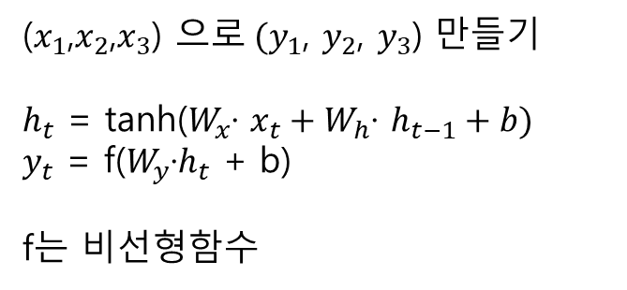
RNN 설명
$$y_{t}$$
$$y_{t+1}$$
($x_{1}$,$x_{2}$,$x_{3}$) 으$로 (y_{1}$, $y_{2}$, $y_{3}$) 만들기
$h_{t}$ = tanh($W_{x}$· $x_{t}+W_{h}$· $h_{t−1}+b)$
$y_{t}$ = f($W_{y}$·$h_{t}$ + b)
f는 비선형함수
$$W_{y}$$
$$W_{y}$$
$$h_{t+1}$$
$$h_{t−1}$$
$$h_{t}$$
$$W_{h}$$
tanh
$$W_{h}$$
tanh
$$W_{x}$$
$$W_{x}$$
$$x_{t}$$
$$x_{t+1}$$

Slide 3
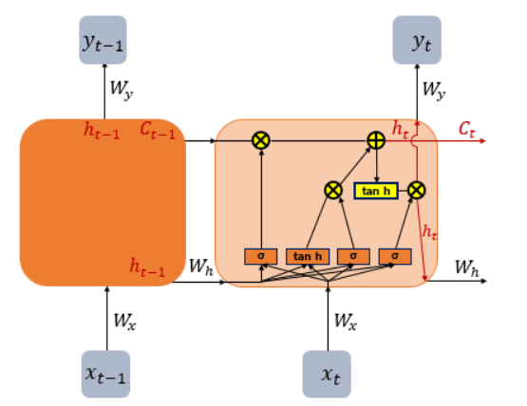
LSTM

Slide 4
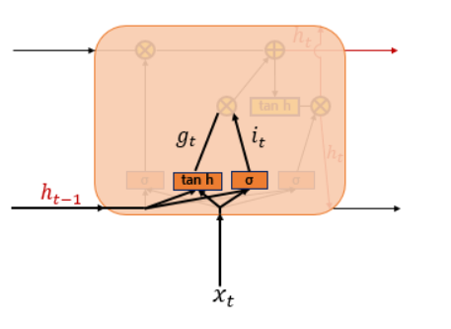
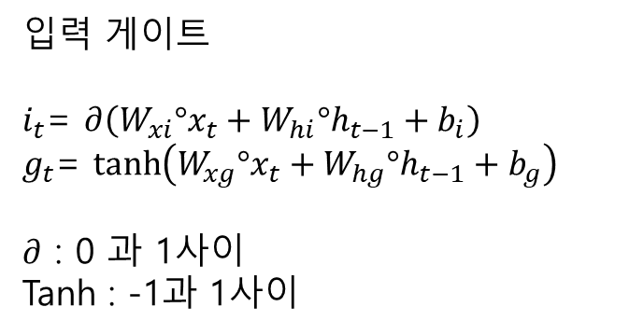




LSTM
입력 게이트
$i_{t}$= $∂\left(W_{xi}°x_{t}+W_{hi}°h_{t−1}+b_{i}\right)$
$g_{t}$= $\tanh\left(W_{xg}°x_{t}+W_{hg}°h_{t−1}+b_{g}\right)$
$∂$ : 0 과 1사이
Tanh : -1과 1사이
$$W_{hg}$$
$$W_{xg}$$
$$W_{xi}$$
$$W_{hi}$$

Slide 5
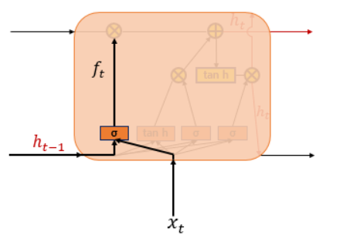
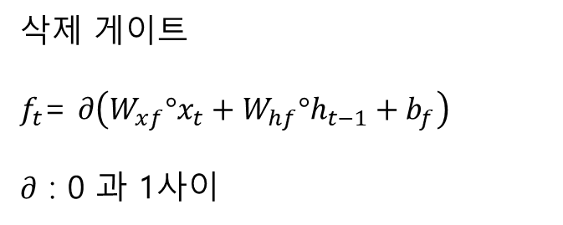


LSTM
삭제 게이트
$f_{t}$= $∂\left(W_{xf}°x_{t}+W_{hf}°h_{t−1}+b_{f}\right)$
$∂$ : 0 과 1사이
$$W_{hf}$$
$$W_{xf}$$

Slide 6
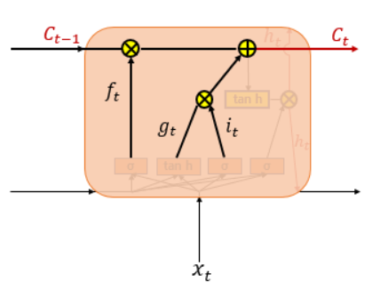
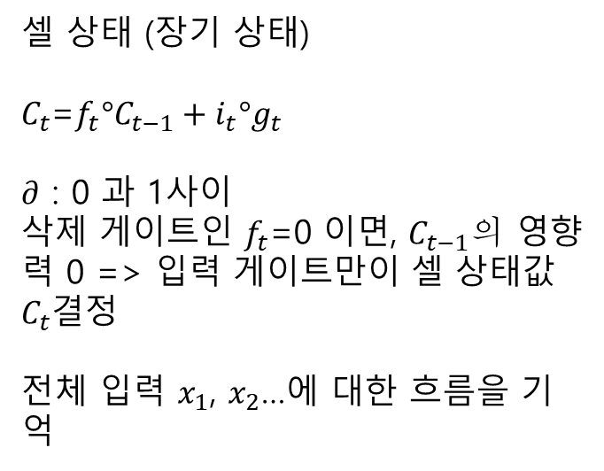
LSTM
셀 상태 (장기 상태)
$C_{t}$=$f_{t}°C_{t−1}+i_{t}°g_{t}$
$∂$ : 0 과 1사이
삭제 게이트인 $f_{t}$=0 이면, $C_{t−1}의$ 영향력 0 => 입력 게이트만이 셀 상태값 $C_{t}$결정
전체 입력 $x_{1}$, $x_{2}$…에 대한 흐름을 기억

Slide 7

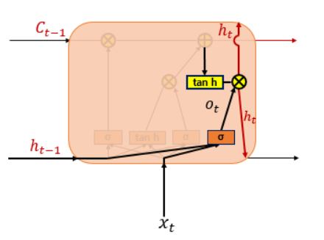
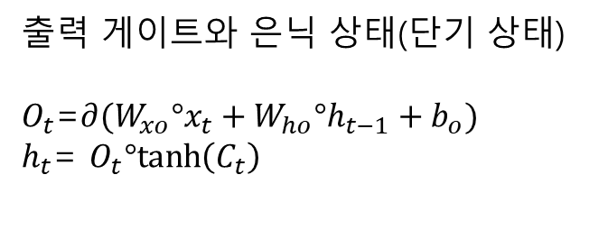


LSTM
출력 게이트와 은닉 상태(단기 상태)
$O_{t}$=$∂(W_{xo}°x_{t}+{W_{ho}°h}_{t−1}+b_{o})$
$h_{t}$= $O_{t}°tanh\left(C_{t}\right)$
$$W_{xo}$$
$$W_{ho}$$

Slide 8
Sequence to Sequence
Idea
Use one LSTM to read input sequence (one time step at a time)
Large fixed dimensional vector representation (컨텍스트 벡터)
Use another LSTM to extract the output sequence from that vector
RNNLM (but conditioned on the input sequence
Encoder
0.5
0.2
-0.1
0.4
1.2
Decoder
I am a student
Je suis ‘etudiant

Slide 9
Encoder
입력 문장을 단어 토큰화를 통해 단어 단위로 쪼개고, 각 단어 토큰은 LSTM 셀의 각 시점의 입력이 된다.
모든 단어를 입력받은 뒤, 인코더 셀의 마지막 시점의 은닉 상태를 디코더로 넘겨주는데, 이를 컨텍스트 벡터라고 부르고, 디코더 셀의 첫번째 은닉 상태로 사용
LSTM
LSTM
LSTM
LSTM
Context
I
am
a
student

Slide 10
Decoder
디코더는 초기 입력으로 문장의 시작을 의미하는 심볼 <sos> 들어감
인코더의 결과인 컨텍스트 벡터와 <sos>를 통해 첫 단어를 예측하고, 계속해서 다음 단어를 예측 (<eos> 나올때까지)
소프트맥스 함수를 통해 출력 시퀀스의 각 단어별 확률값을 반환하고, 출력 단어를 결정
je
suis
etudiant
<eos>
softmax
softmax
softmax
softmax
LSTM
LSTM
LSTM
LSTM
Context
<sos>
je
suis
etudiant

Slide 11
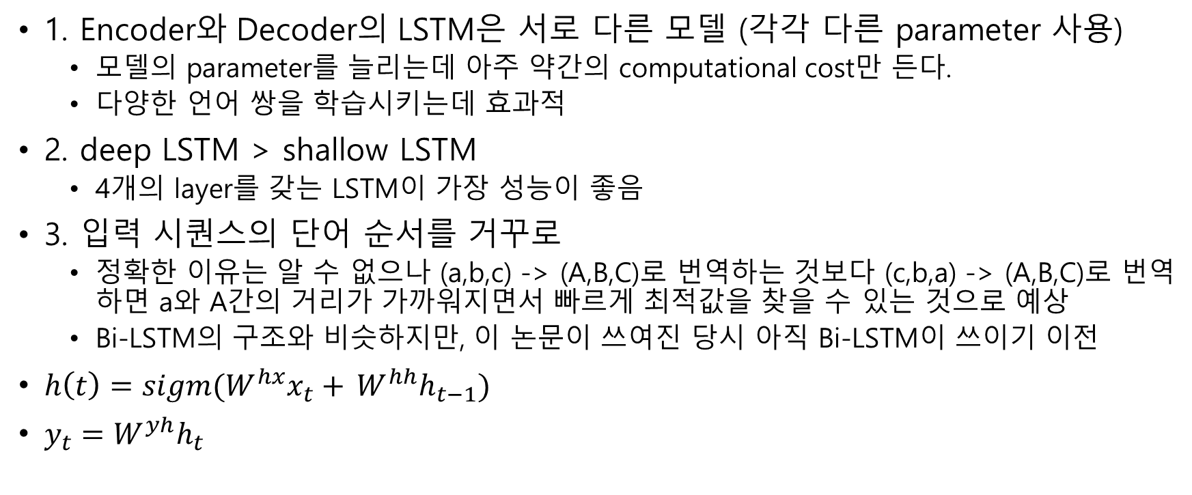
The model
1. Encoder와 Decoder의 LSTM은 서로 다른 모델 (각각 다른 parameter 사용)
모델의 parameter를 늘리는데 아주 약간의 computational cost만 든다.
다양한 언어 쌍을 학습시키는데 효과적
2. deep LSTM > shallow LSTM
4개의 layer를 갖는 LSTM이 가장 성능이 좋음
3. 입력 시퀀스의 단어 순서를 거꾸로
정확한 이유는 알 수 없으나 (a,b,c) -> (A,B,C)로 번역하는 것보다 (c,b,a) -> (A,B,C)로 번역하면 a와 A간의 거리가 가까워지면서 빠르게 최적값을 찾을 수 있는 것으로 예상
Bi-LSTM의 구조와 비슷하지만, 이 논문이 쓰여진 당시 아직 Bi-LSTM이 쓰이기 이전
$h\left(t\right)=sigm(W^{hx}x_{t}+$ $W^{hh}h_{t−1})$
$y_{t}=W^{yh}h_{t}$

Slide 12
Experiment
WMT’14 Eng-Fr 에 대해 기존 SMT를 참고하지 않고 바로 번역을 하는 것
WMT’14 Eng-Fr에 대해 기존 SMT를 이용해 번역한 문장들을 rescore 하는 것

Slide 13
Training details
WMT’14 English to French dataset
1천 2백만개의 문장 중 일부를 학습
3억4천8백만 French words
3억 4백만 English words
두 언어에 대해서 각각 일정한 vocabulary 사용 (공역)
160,000 – input
80,000 – output
Vocabulary에 포함되지 않은 단어는 ‘UNK’라는 토큰으로 대체
4개의 layers
각 layer마다 1000개의 cells
단어 임베딩 = 1000 dimensions
SGD사용, learning rate= 0.7 (단, 5 epochs이후 반 에폭마다 learning rate 절반)
128개의 미니배치 사용 (각 미니배치에서는 문장의 길이 고정)

Slide 14
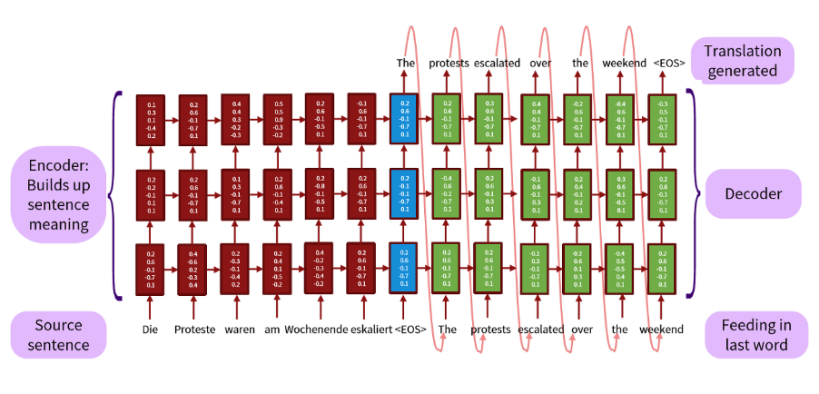
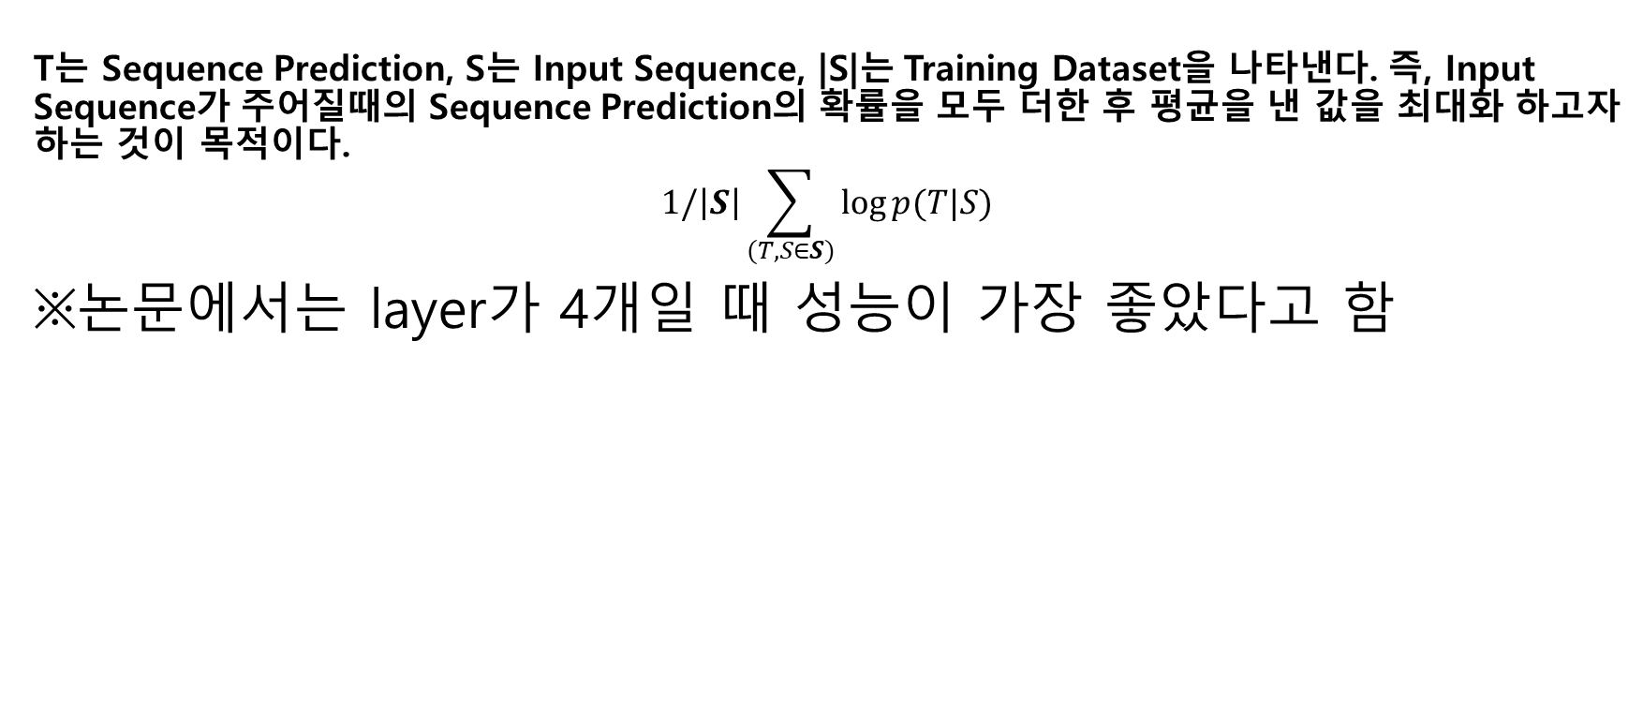
훈련
T는 Sequence Prediction, S는 Input Sequence, |S|는 Training Dataset을 나타낸다. 즉, Input Sequence가 주어질때의 Sequence Prediction의 확률을 모두 더한 후 평균을 낸 값을 최대화 하고자 하는 것이 목적이다.
$$1/\left|S\right|\sum_{(T,S∈S)}{log⁡p(T|S)}$$
※논문에서는 layer가 4개일 때 성능이 가장 좋았다고 함
Notes:
Maximizing the log probability of a correct translation T given the source sentence S.
입력문장을 넣었을 때, 맞는 번역 문장 T가 나올 확률의 로그값을 최대화시키는 방향으로 훈련

Slide 15
훈련 – 교사 강요(Teacher Forcing)
Input sequence가 들어온 후의 output이 실제값과 다르다면 첫 단추가 잘못 끼워진 셈이 되므로 예측 문장이 실제 문장과 크게 어긋날 수 있음
각 step에서의 output과 관계없이 Target sequence를 계속해서 넣어주는 것

Slide 16
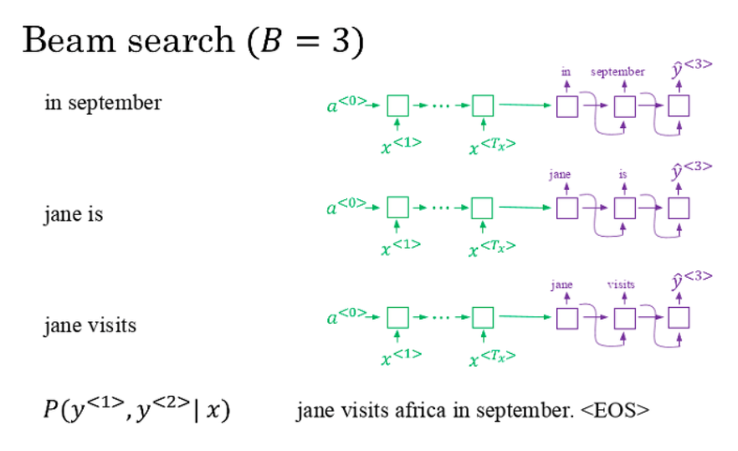

예측
P(T|S)를 최대화 시키는 번역 문장 T’를 출력한다.
$$\hat{T}=arg\max_{T}{p(T|S)}$$
※ $\hat{T}$를 찾는 방법
– Simple left-to right beam search decoder
In September 다음에 <EOS>가 나올 확률이 가장 높으므로 in september을 채택

Slide 17
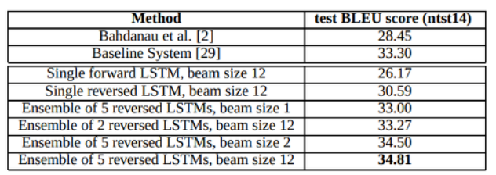
결과
Input sequence를 reverse 방향으로
Beam size가 클수록

Slide 18
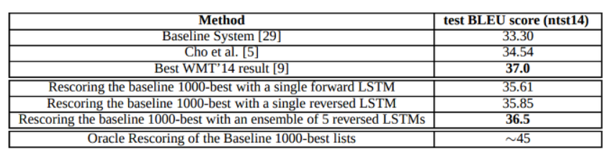
결과
SMT와 함께 사용했을 때 가장 좋은 결과는 아니지만 전반적으로 성능이 올라감

Slide 19
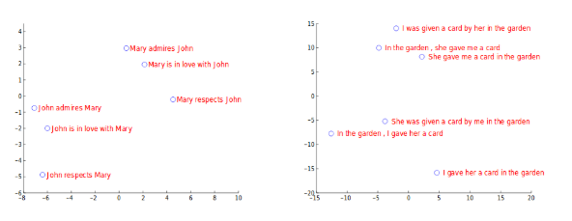
결과
2차원 PCA를 통해 hidden states을 clustering을 해보면, 의미가 유사한 문장들끼리 모여있는 것을 확인할 수 있다.
단어의 주어/동사별 의미단위로 조밀하게 모여있고, 수/능동태 단위의 영향도는 거의 없음을 확인할 수 있다.

Slide 20
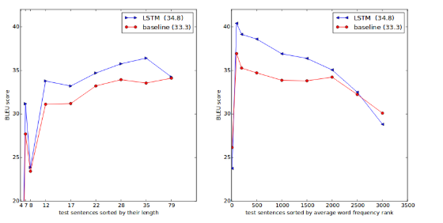
결과
문장의 길이가 35단어 미만일 때 성능이 지속적으로 증가
등장하는 단어의 평균 횟수에 따라 성능이 하락

